Slide 1

Формирование основ правовой культуры у детей старшего дошкольного возраста – залог успешной социализации
Лебедева
Светлана Анатольевна
МДОУ детский сад №183
город Ярославль

Slide 2
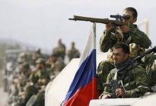
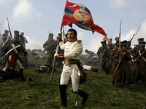
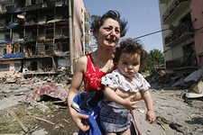
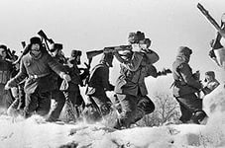

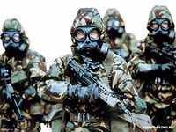
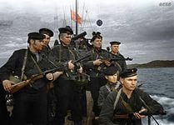

Slide 3

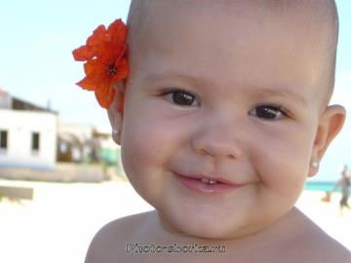

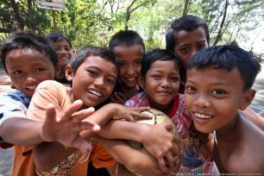



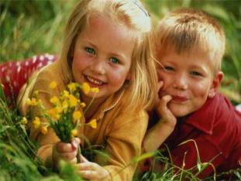
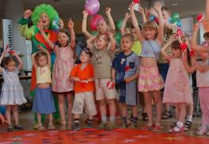

Slide 4
Образовательные учреждения-
звено в системе профилактики
правонарушений и безнадзорности
несовершеннолетних
Права ребенка
государство
общественность
Законодательная
власть

Slide 5
« Многие годы мы осуществляли лишь социальную защиту ребенка, но не защиту его прав! Право же существует для того, чтобы все мы жили в согласии, оно всегда отстаивает наши справедливые интересы»
Уполномоченный при Президенте РФ
по правам ребенка П.А.Астахов

Slide 6
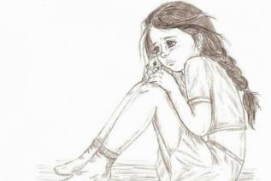




Slide 7
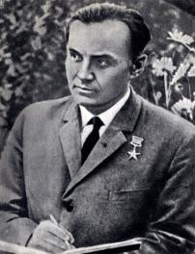
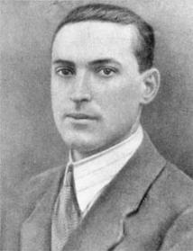
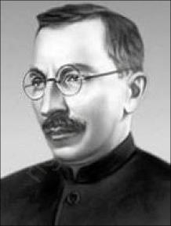
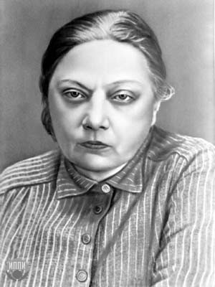
Основоположники воспитательного процесса, направленного на формирование нравственного сознания и правовой культуры

Slide 8
«Внимание к себе, постепенное осознание своих прав и обязанностей способствует тому, что ребенок приучится быть более свободным, научится уважать себя и других людей, понимать их чувства, переживания, поступки, мысли»
Доктор педагогических наук
С.А.Козлова

Slide 9

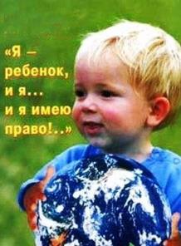



Князева О.Л.
Козлова С.А.
Зеленова Н.Г.
Осипова Л.Е.
Харитончик Т.А.
Шорыгина Т.А.

Slide 10
Цель деятельности
создание условий для успешной социализации через формирование основ правовой культуры у детей старшего дошкольного возраста

Slide 11
Задачи деятельности
1.Формировать основы правовой культуры, способствуя развитию у детей социальной ответственности, способности понимать и оценивать свои и чужие поступки, воспитывая уважение, толерантное отношение и терпимость к окружающим, независимо от особенностей индивида.
2.Содействовать повышению уровня правовой культуры педагогического коллектива.
3.Создавать условия в образовательном учреждении для формирования у родителей чувства ответственности за ребенка, соблюдения и уважения его прав.
4. Разработать пакет методических материалов по формированию основ правовой культуры у детей старшего дошкольного возраста.

Slide 12
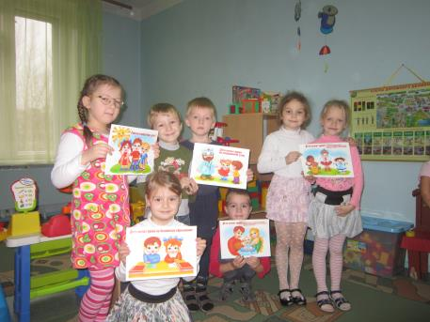

Работа с детьми
Непосредственно образовательная деятельность с детьми по основам правовых знаний начинается в подготовительной группе
Книга, подтолкнувшая меня
к идее говорить с детьми о правах, о дружбе, о доверии, но делать это весело – играя

Slide 13
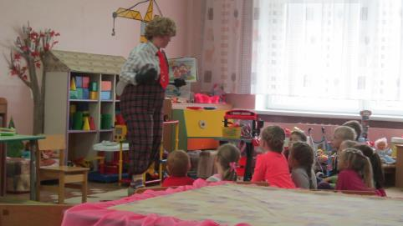
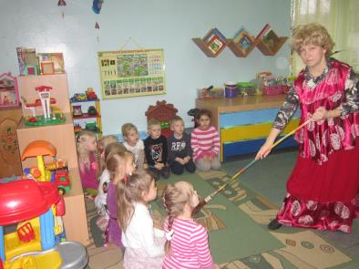
Первая непосредственно образовательная деятельность педагога с детьми – это большое интегрированное театрализованное представление, с появление известного персонажа
Злая Баба-Яга, укравшая все права у детей
Добрый Карлсон принес книгу, где собраны права детей

Slide 14
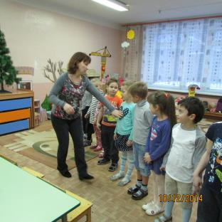
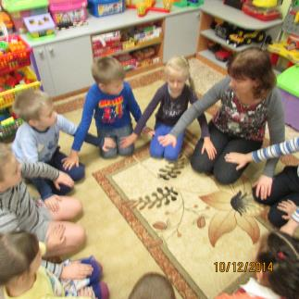
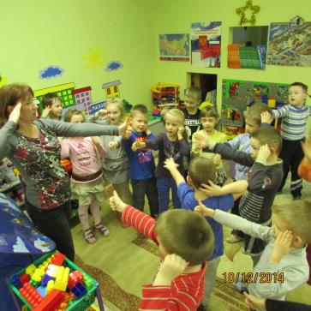
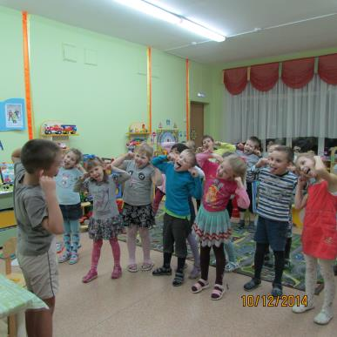

Slide 15
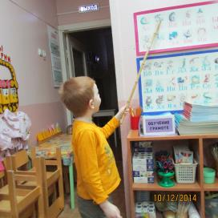
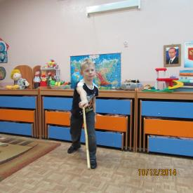
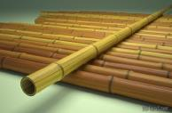
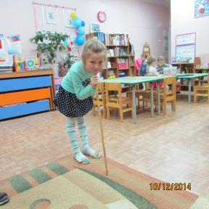
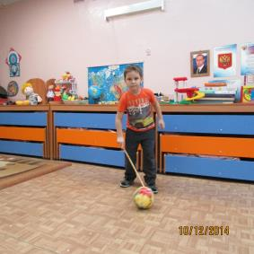
Игра «Для чего этот предмет?»

Slide 16
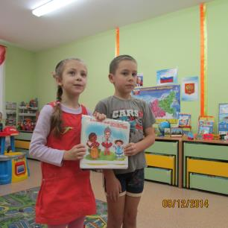
Формы, методы, приемы, используемые в совместной деятельности
Сюжетно-ролевые игры:»Больница», «Школа»
Решение проблемных задач: «Если бы я был гадким утенком…», «…поймал золотую рыбку…»
Чтение сказок, иллюстрирующих права детей
Приемы визуализации, драматизации
Беседы на этические темы
Проблемно-поисковые методы
Продуктивная деятельность
Применение ИКТ

Slide 17
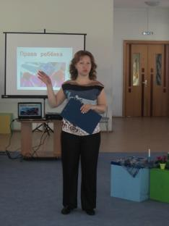
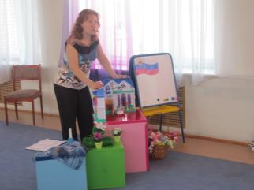
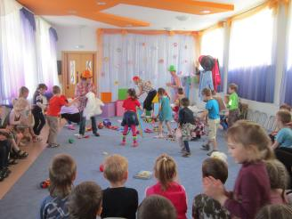
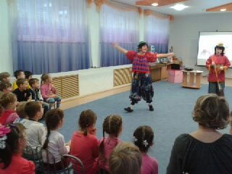
Последняя непосредственно образовательная деятельность педагога с детьми – это большое межгрупповое театрализованное мероприятие
«Праздник непослушания»
«Славный город – Православль»
«Мы тоже имеем права»

Slide 18
Карта наблюдений для оценки индивидуального развития детей сентябрь-декабрь
Показатели развития | Умение называть разные страны, свою страну, столицу | Умение называть разные национальности | Умение рассуждать на тему, что у людей общего, в чем различия | Умение отвечать на вопрос «Что такое права ребенка?» | Умение перечислять права ребенка: на жизнь без насилия, на воспитание в семье, на имя, на защиту, на гражданство и другие
ФИ ребенка
Методы, приемы | Дидактическая игра «Глобус», беседа о Родине | Дидактическая игра «Кто, где живет?» | Беседа о схожести и различиях людей разных национальностей, возраста, пола | Вопрос каждому ребенку | Дидактическая игра «Назовите права детей»

Slide 19
Карта наблюдений для оценки индивидуального развития детей январь-май
Показатели развития | Умение называть разные виды жилья, называть свой адрес | Умение называть разные профессии; знание пословиц о доме, здоровье, учебе | Умение рассуждать на тему «Как сохранить здоровье?»; умение называть виды спорта | Умение рассуждать о летнем отдыхе; путешествиях | Умение перечислять права ребенка: на жизнь без насилия, на воспитание в семье, на имя, на защиту, на гражданство и другие
ФИ ребенка
Методы, приемы | Дидактические игры «Дома бывают разные», «Вдруг я потеряюсь» | Дидактическая игра «Кто, где живет?», беседа «Кем ты хочешь стать?» | Дидактическая игра «Кто больше назовет» | Беседа о пользе спорта и ЗОЖ | Дидактическая игра «Назовите права детей»

Slide 20
Обработка результатов деятельности по формированию основ правовой культуры у детей старшего дошкольного возраста:
1 балл – ребенок не может ответить ни на один вопрос, замыкается, в играх не участвует;
2 балла – ребенок с помощью педагога отвечает на некоторые вопросы, в играх пассивен;
3 балла – ребенок может ответить на все вопросы при помощи педагога, готов играть, но не всегда понимает правила;
4 балла – ребенок активно слушает, но при отсутствии знаний и опыта отвечает не на все вопросы, в играх активен;
5 баллов – ребенок может и готов сам все рассказать о правах детей, организовать игру и быть лидером
Когда баллы выставлены, они суммируются, отмечаются на графике, который наглядно демонстрирует качество создания условий успешной социализации через формирование правовой культуры у детей старшего дошкольного возраста

Slide 21
Уровень сформированности основ правовой культуры у детей старшего дошкольного возраста,
2013 — 2014 учебный год
Подготовительная логопедическая группа
Количество детей-18 (одни мальчики)
Подготовительная комбинированная группа
Количество детей-21 (заключение ПМПК (ЗПР)-7)

Slide 22
Уровень сформированности основ правовой культуры у детей старшего дошкольного возраста,
2014 — 2015 учебный год
Подготовительная комбинированная группа
Количество детей-22 (заключение ПМПК (ЗПР) – 6)
Подготовительная общеразвивающая группа
Количество детей-24

Slide 23
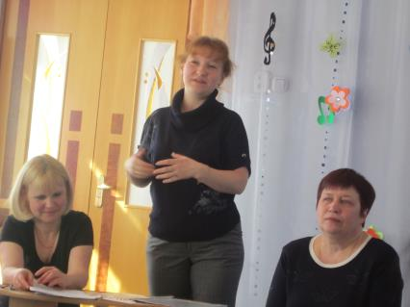
Работа с педагогами
Воспитатель – как участник образовательных отношений несет на себе ответственность за передачу ребенку социального опыта, примера поведения, воспроизводства культуры в целом, и правовой культуры, в частности

Slide 24
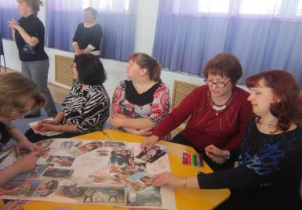
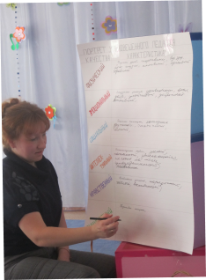
Методы, приемы, используемые при работе с педагогами
Анкетирование: «Знаем ли мы права детей?», «О чем говорят статьи Конвенции?»;
Семинары-практикумы по теме правового воспитания и формирования правовой культуры;
Педагогические советы: «Правовое воспитание в ДОУ», «Повышение профессионализма воспитателя»

Slide 25
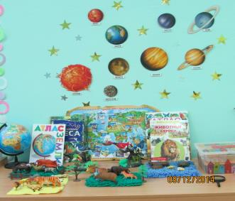
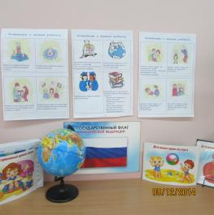
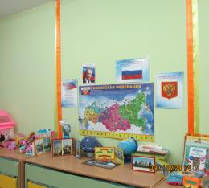
Методы, приемы, используемые в работе с педагогами (продолжение)
Помощь в создании и оформлении РППС группы;
Консультации: «Социализация старших дошкольников», «Развитие социальной уверенности у детей дошкольного возраста»

Slide 26
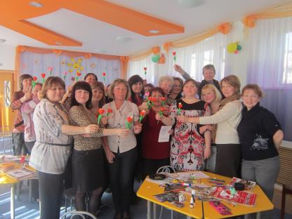
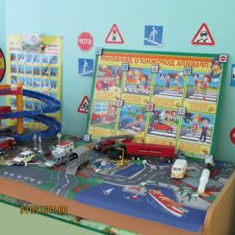
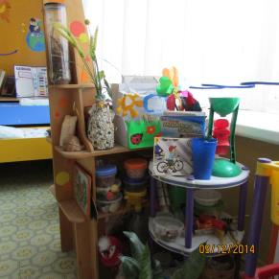
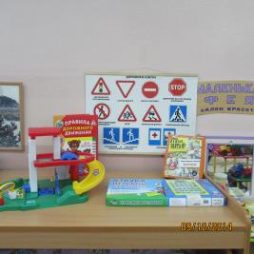
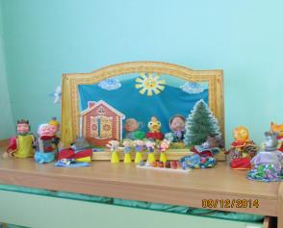
Результаты деятельности с педагогами

Slide 27
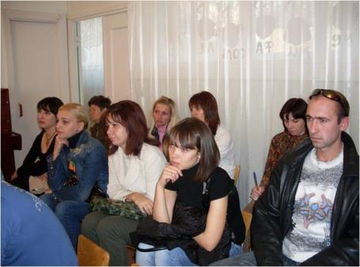
Работа с родителями
В последнее время родителей беспокоят непослушание, конфликтность,
неуравновешенность, агрессивность детей, вызывают отчаяние слабое развитие и нелюбознательность, но они не знают, как вести себя в трудных ситуациях

Slide 28
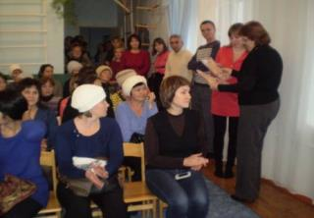
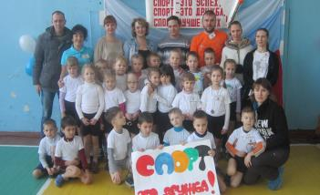
Формы, методы, используемые в работе с родителями
Анкетирование родителей: «Я и мой ребенок», «Выявление уровня правовых знаний у родителей»
Открытые занятия по всем областям развития
Совместные праздники и мероприятия
Родительские собрания в подготовительных группах «Защита прав и достоинств маленького человека»

Slide 29
Результаты деятельности с родителями
Начало 2013-2014 учебного года | Конец 2013-2014 учебного года | Отношение к формированию правовой культуры дошкольников | Начало 2014-2015 учебного года | Конец 2014-2015 учебного года
28 | 35 | положительное | 33 | 36
7 | 3 | нейтральное | 6 | 4
4 | 1 | отрицательное | 3 | 2

Slide 30
Анализ и обобщение собственной педагогической деятельности
1. Используя разнообразные приемы и методы работы с детьми по формированию основ правовой культуры, определяя совместно с ними границы норм и правил поведения в обществе, развивается способность понимать и оценивать свои и чужие поступки, воспитывается уважение и толерантное отношение к окружающим, а значит, социализация детей старшего дошкольного возраста становится успешной.
2.Отслеживая изменения в законодательстве РФ, доводя до сведения воспитателей нововведения, повышается уровень правовой культуры педагогов.
3.Посещая родительские собрания в группах, зная пожелания родителей, их интересы, у родителей возрастает чувство ответственности за ребенка, соблюдения и уважения его прав.
4. Собраны и разработаны методические материалы по формированию основ правовой культуры у детей старшего дошкольного возраста, обогащена развивающая предметно-пространственная среда образовательного учреждения.

Slide 31
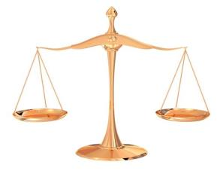
права
Нормы
и правила
ПОЛОЖИТЕЛЬНЫЕ СОСТАВЛЯЮЩИЕ
ЛИЧНОГО ОПЫТА:
Правильная расстановка приоритетов в решении
поставленных задач;
Большое количество накопленного и разработанного
материала, его вариативность и доступность;
Влияние на всех участников образовательных отношений

Slide 32

«Каждый маленький шаг
приближает к большой цели»
Благодарю
за внимание!

